Slide 1


CURSO-TALLER
ADMINISTRACIÓN POR PROCESOS
(ENFOQUE ISO 9001:2015)

Slide 2


REQUISITOS PARA TOMAR EL CURSO-TALLER:
Ser positivos
Aportar puntos de vista asertivos
Tratar de salir de la zona de confort
Mantener el celular guardado y en modo silencioso
Guardar la perspectiva de buscar las áreas de oportunidad, más que los errores.

Slide 3
MATERIALES :
CUADERNO DE NOTAS, HOJAS, TABLETA O PC
LÁPIZ O BOLÍGRAFO
GOMA

Slide 4
SISTEMA

Slide 5
Suele definirse como un conjunto de elementos dinámicamente relacionados formando una actividad para alcanzar un objetivo operando sobre datos, Energía y/o Materia para proveer Información.

Slide 6
El pensamiento sistémico es la actitud del ser humano, que se basa en la percepción del mundo real en términos de totalidades para su análisis y comprensión.
El pensamiento sistémico es integrador, tanto en el análisis de las situaciones como en las conclusiones que nacen a partir de allí, proponiendo soluciones en las cuales se tienen que considerar diversos elementos y relaciones que conforman la estructura de lo que se define como "sistema", así como también de todo aquello que conforma el entorno del sistema definido. La base filosófica que sustenta esta posición es el Holismo (del griego holos = entero).

Slide 7

La consecuencia de esta perspectiva sistémica, fenomenológica y hermenéutica es que hace posible ver a la organización ya no como que tiene un fin predeterminado (por alguien), como lo plantea el esquema tradicional, sino que dicha organización puede tener diversos fines en función de la forma cómo los involucrados en su destino la vean, surgiendo así la variedad interpretativa. Estas visiones estarán condicionadas por los intereses y valores que posean dichos involucrados, existiendo solamente un interés común centrado en la necesidad de la supervivencia de la misma.
Instituto Andino de Sistemas - IAS
Miembro de la International Federation for Systems Research (IFSR), Austria
Miembro de la Asociación Latinoamericana de Sistémica (ALAS)

Slide 8
PROCESO

Slide 9
Según informa el diccionario de la Real Academia Española (RAE), este concepto describe la acción de avanzar o ir para adelante, al paso del tiempo y al conjunto de etapas sucesivas advertidas en un fenómeno natural o necesarias para concretar una operación artificial.

Slide 10
¿Cómo adoptar el enfoque basado en procesos?
Desmenuzar los procesos y valorar actividades tanto de manera individual como en conjunto
Conocer y determinar los elementos de entrada y salida
Conocer la Interacción entre los procesos
Recursos necesarios
Riesgos y oportunidades de mejora
Etc.

Slide 11
Ventajas del enfoque en Procesos:
Mejora la marca. Productos y servicios ganan posicionamiento
Se afianza la empresa en el mercado
Genera confianza en el cliente
Permite la proyección del producto a otros mercados y públicos
Aumenta el grado de satisfacción de los consumidores
Mejora el vínculo con los clientes: necesidades, dudas, expectativas, etc
La Empresa adopta un estado de “mejora continua”
Promueve la motivación delo personal involucrado en los proyectos
Optimiza recursos, humanos y técnicos con los que cuenta la empresa

Slide 12
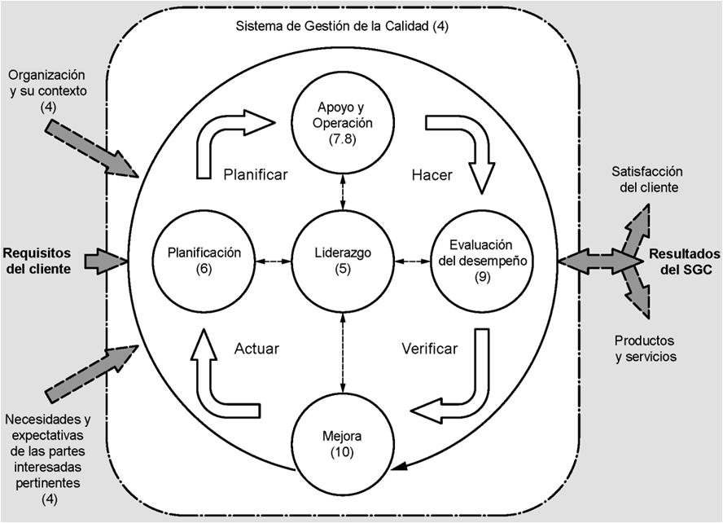
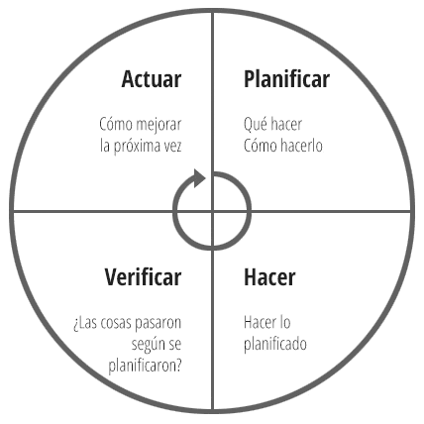
EL CICLO PHVA
Norma ISO 9001:2015

Slide 13
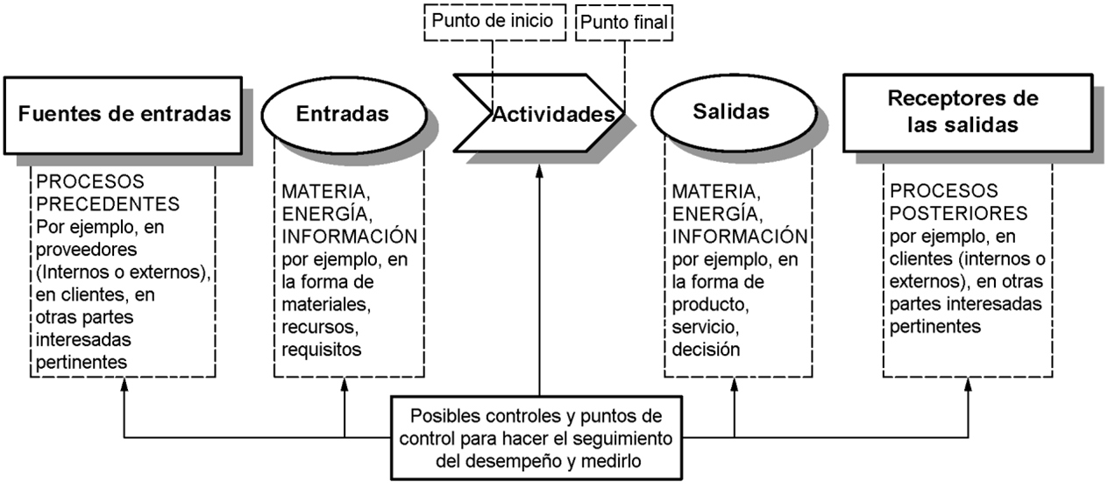
REPRESENTACIÓN ESQUEMÁTICA DE LOS ELEMENTOS DE UN PROCESO
SEGÚN ISO 9001:2015

Slide 14
EJERCICIO
Identifique 2 de los procesos que sean más familiares para ud. Según las funciones que desarrolla
2. Esquematice cada uno de los procesos, teniendo como guía los elementos de un proceso según la norma ISO 9001:2015

Slide 15
EL MANUAL DE PROCESOS Y DOCUMENTOS RELACIONADOS
(Estructura institucional avalada por ISO 9001:2015)

Slide 16
Medición del proceso
(objetivos e indicadores)

Slide 17
Entregables de los días 1 y 2:
Estructura de los elementos de un proceso ( aplicación real)
Avance de manual (estructura institucional)
Entregables de los días 3 y 4:
3. Mapa conceptual sobre pensamiento basado en riesgos
4. Avance de Matriz de riesgos de 2 procesos seleccionados

